Slide 1
Bài 18:
Tế bào. Đơn vị cơ bản của sự sống
Giáo viên: Nguyễn Thị Thanh Bình
Trường: THCS Ngọc Thụy

Slide 2
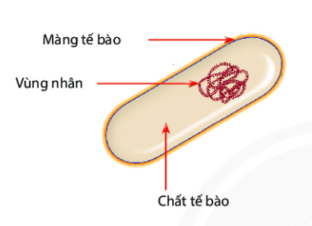
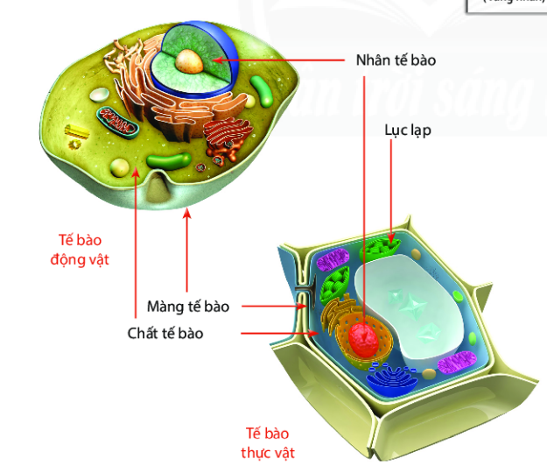
Bài 18: Tế bào. Đơn vị cơ bản của sự sống
TẾ BÀO
TẾ BÀO NHÂN THỰC
Cấu tạo phức tạp
TẾ BÀO NHÂN SƠ
Cấu tạo đơn giản
? Em hãy mô tả các thành phần của tế bào nhân sơ và nhân thực

Slide 3
- Tế bào nhân sơ không có nhân hoàn chỉnh (chỉ có vùng nhân) và không chứa bào quan có màng. Ví dụ: vi khuẩn
- Tế bào nhân thực có nhân và bào quan có màng. Ví dụ: tế bào thực vật, động vật.
- Tế bào nhân sơ có cấu tạo đơn giản, kích thước = 1/10 nhân thực

Slide 4
 | Tế bào nhân sơ (Tế bào vi khuẩn) | Tế bào nhân thực (Tế bào động vật, thực vật)
Giống | Cả hai loại tế bào đều có màng tế bào và tế bào chất
Tế bào chất | Không có hệ thống nội màng, không có các bào quan có màng bao bọc, chỉ có một bào quan duy nhất là Ribosome | Có hệ thống nội màng, Tế bào chất được chia thành nhiều khoang, các bào quan có màng bao bọc, có nhiều bào quan khác nhau.
Nhân | Chưa hoàn chỉnh: không có màng nhân | Hoàn chỉnh: có màng nhân
Em hãy so sánh cấu tạo giữa tế bào nhân sơ và tế bào nhân thực.

Slide 5
Thành phần chính tế bào
TẾ BÀO
TẾ BÀO NHÂN SƠ
Cấu tạo đơn giản
TẾ BÀO NHÂN THỰC
Cấu tạo phức tạp
? Thành phần nào có trong tế bào thực vật mà không có trong tế bào động vật.
Lục lạp là bào quan chứa sắc tố có khả năng hấp thụ năng lượng ánh sáng để quang hợp.

Slide 6
Xác định chức năng các thành phần của tế bào bằng cách nối mỗi thành phần cấu tạo ở cột A với một chức năng ở cột B
A – Thành phần của tế bào
1. Màng tế bào
2. Chất tế bào
3. Nhân tế bào hoặc vùng nhân
B – Chức năng
a. Điều khiển mọi hoạt động sống của tế bào.
b. Bảo vệ và kiểm soát các chất đi vào, đi ra khỏi tế bào.
Là nơi diễn ra mọi hoạt động trao đổi chất của tế bào
ĐÁP ÁN
1 – b 2 – c 3 – a

Slide 7
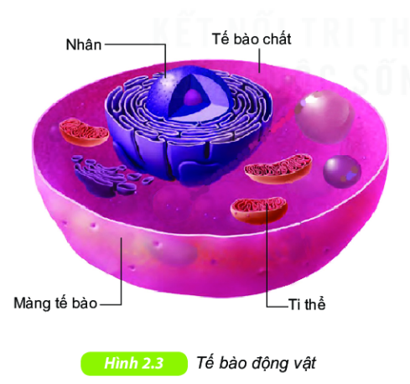
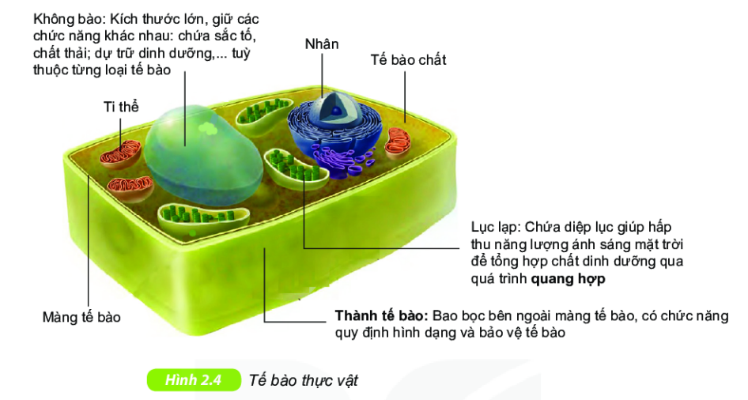
Em hãy so sánh điểm giống và khác nhau giữa tế bào động vật và thực vật.
Tế bào động vật
Tế bào thực vật

Slide 8
Điểm giống và khác nhau về thành phần cấu tạo giữa tế bào thực vật và tế bào động vật
Thành phần | Tế bào động vật | Tế bào thực vật
Thành tế bào | Không có | Có, giữ hình dạng tế bào được ổn định
Màng tế bào | Có | Có
Tế bào chất | Có chứa : ti thể, 1 số tế bào có không bào nhỏ | Có chứa: ti thể, không bào lớn, lục lạp chứa diệp lục giúp hấp thụ ánh sáng mặt trời.
Nhân | Có nhân hoàn chỉnh | Có nhân hoàn chỉnh
Lục lạp | Không có | Có lục lạp

Slide 9
TRẢ LỜI
THẢO LUẬN
Những điểm khác nhau giữa tế bào động vật và tế bào thực vật có liên quan gì đến hình thức dinh dưỡng của chúng?
Cấu trúc nào của tế bào thực vật gây cứng cáp dù không có hệ xương nâng đỡ như động vật?
Câu 1. Điểm khác nhau lớn nhất giữa tế bào động vật và tế bào thực vật là: tế bào thực vật có diệp lục để giúp cây hấp thụ năng lượng ánh sáng mặt trời để tổng hợp chất dinh dưỡng cho cây.
Câu 2. Cấu trúc nào của tế bào thực vật giúp cây cứng cáp dù không có hệ xương nâng đỡ như ở động vật: đó là tế bào thực vật có thành tế bào cứng cáp nên nó vừa quy định hình dạng tế bào, vừa bảo vệ tế bào và vừa giúp cây cứng cáp.

Slide 10
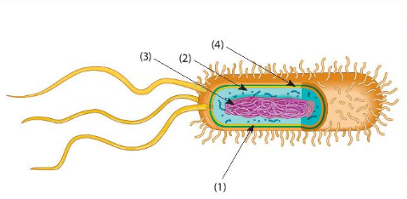
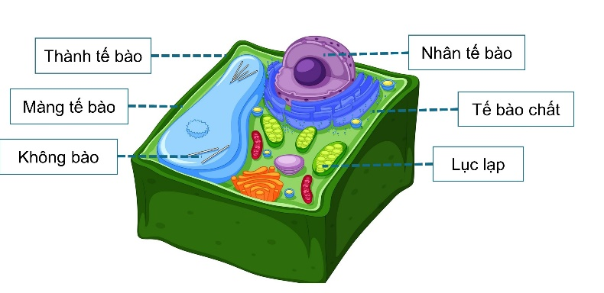
Tế bào cấu tạo từ 3 thành phần:
Màng tế bào: bảo vệ và kiểm soát các chất đi vào và đi ra khỏi tế bào
Chất tế bào: nơi diễn ra các hoạt động sống của tế bào
Nhân tế bào hoặc vùng nhân: chứa vật chất di truyền, điều khiển mọi hoạt động sống của tế bào.
Tế bào động vật và thực vật đều là tế bào nhân thực.
Tế bào thực vật có bào quan lục lạp thực hiện chức năng quang hợp

Slide 11
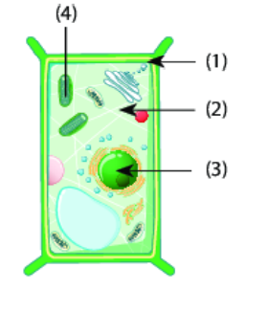
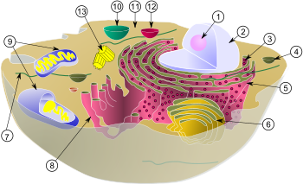
BÀI TẬP
Quan sát cấu tạo tế bào thực vật trong hình bên và trả lời câu hỏi sau:
Thành phần nào là màng tế bào
(1) B. (2) C. (3) D. (4)
b. Thành phần nào có chức năng điều khiển hoạt động của tế bào?
(1) B. (2) C. (3) D. (4)
2. Vẽ và chú thích các thành phần chính của tế bào nhân sơ và tế bào nhân thực.

Slide 12
TRẮC NGHIỆM CỦNG CỐ
Câu 1. Một TB mẹ sau khi phân chia (sinh sản) sẽ tạo ra bao nhiêu TB con ?
A. 2 B. 1 C. 4 D. 8
Câu 2. Cơ thể sinh vật lớn lên chủ yếu dựa vào những hoạt động nào dưới đây?
  1. Sự hấp thụ và ứ đọng nước trong dịch TB theo thời gian.
  2. Sự gia tăng số lượng TB qua quá trình phân chia.
  3. Sự tăng kích thước của từng TB do trao đổi chất.
A. 1, 2, 3 B. 2, 3 C. 1, 3 D. 1, 2
Câu 3. Hiện tượng nào dưới đây không phản ánh sự lớn lên và phân chia của TB?
    A. Sự gia tăng diện tích bề mặt của một chiếc lá
    B. Sự xẹp, phồng của các TB khí khổng
    C. Sự tăng dần kích thước của một củ khoai lang
    D. Sự vươn cao của thân cây tre

Slide 13
TRẮC NGHIỆM CỦNG CỐ
    Câu 4. Sự lớn lên của TB có liên quan mật thiết đến quá trình nào dưới đây ?
      A. Trao đổi chất, cảm ứng và sinh sản B. Trao đổi chất
      C. Sinh sản D. Cảm ứng
    Câu 5. Một TB mô phân sinh ở thực vật tiến hành phân chia liên tiếp 4 lần. Hỏi sau quá trình này, số TB con được tạo thành là bao nhiêu ?
    A. 32 TB B. 4 TB C. 8 TB D. 16 TB
    Câu 6. Quá trình phân chia TB gồm hai giai đoạn là:
        A. Phân chia TB chất → phân chia nhân
        B. Phân chia nhân → phân chia TB chất.
        C. Lớn lên → phân chia nhân
        D. Trao đổi chất → phân chia TB chất.

Slide 14
TRẮC NGHIỆM CỦNG CỐ
Câu 7. Phát biểu nào dưới đây về quá trình lớn lên và phân chia của TB là đúng ?
  A. Mọi TB lớn lên rồi đều bước vào quá trình phân chia TB.
  B. Sau mỗi lần phân chia, từ một TB mẹ sẽ tạo ra 3 TB con giống hệt mình.
  C. Sự phân tách chất TB là giai đoạn đầu tiên trong quá trình phân chia.
  D. Phân chia và lớn lên và phân chia TB giúp sinh vật tăng kích thước, khối lượng.
Câu 8. Điều gì sẽ xảy ra với cơ thể nếu không kiểm soát được quá trình phân chia TB?
  A. Cơ thể lớn lên thành người khổng lồ.
  B. Xuất hiện các khối u ở nơi phân chia mất kiểm soát.
  C. Cơ thể phát triển mất cân đối (bộ phận to, bộ phận nhỏ không bình thường).
  D. Cơ vẫn thể phát triển bình thường.

Slide 15
TRẮC NGHIỆM CỦNG CỐ
Câu 9. Tại sao nói “ tế bào là đơn vị cơ bản của sự sống”
  Vì tế bào rất nhỏ bé.
  Vì tế bào có thể thực hiện đầy đủ các quá trình sống cơ bản: Tế bào thực hiện đầy đủ các quá trình sống cơ bản như: sinh sản,sinh trưởng, hấp thụ chất dinh dưỡng, hô hấp, cảm giác, bài tiết.
  Vì tế bào Không có khả năng sinh sản.
  Vì tế bào rất vững chắc.
Câu 10. Tại sao mỗi loại tế bào có hình dạng và kích thước khác nhau?
  Mỗi loại tế bào có hình dạng và kích thước khác nhau để phù hợp với chức năng của chúng.
  Mỗi loại tế bào có hình dạng và kích thước khác nhau để chúng không bị chết.
  Mỗi loại tế bào có hình dạng và kích thước khác nhau để các tế bào có thể bám vào nhau dễ dàng.
  Mỗi loại tế bào có hình dạng và kích thước khác nhau để tạo nên sự đa dạng của các loài sinh vật.

Slide 16
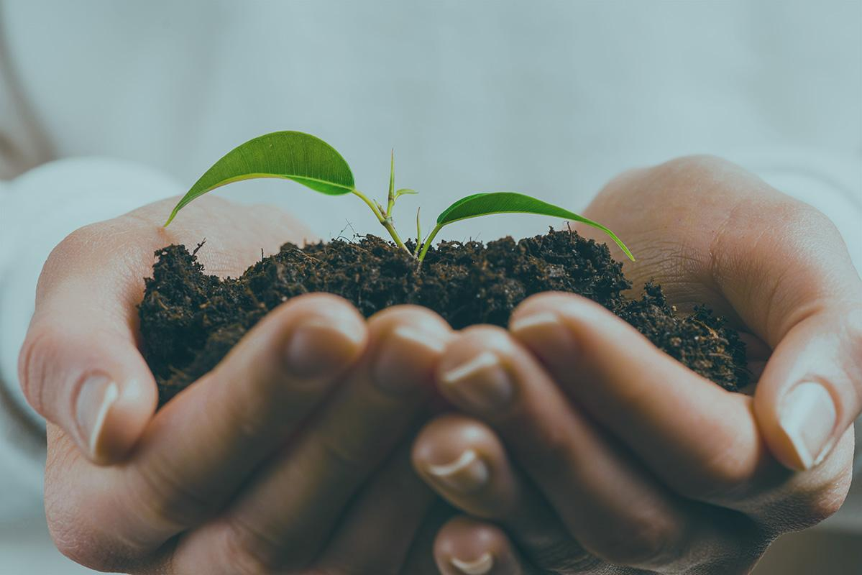
CÁM ƠN CÁC EM ĐÃ LẮNG NGHE

